Slide 1
VEB – квест – современная форма организации сетевого взаимодействия
Анфалова Вера Владимировна учитель-логопед высшей категории, учитель начальных классов,
МБОУ «Школа-интернат №4 для обучающихся с ОВЗ» г.Перми
Октябрь, 2020 год

Slide 2
Разработка квеста
1. Цели и задачи квеста
2. Целевая аудитория и количество участников
3. Сюжет и форма проведения квеста (сам сценарий, правила (начисление баллов, штрафов, критерия определения победителей и т.д.)
4. Определение необходимого пространства и ресурсов
5. Определение количества помощников, организаторов, сроки проведения
6. Правила подведения итогов.

Slide 3
Как разработать квест
1. Выбрать тему квеста
2. Подготовить сценарий
3. Подготовить перечень заданий для квеста
4. Определить дату начала квеста

Slide 4
Цели квеста
развитие коммуникативной компетенции через получение качественной и количественной информации впроцессе самостоятельной творческой деятельности;
знакомство учащихся 3 «б» класса с новым видом получения информации - veb –квестом - на примере лексической темы «Весна. Перелетные птицы».

Slide 5
Задачи квеста
1. Способствовать приобретению (закреплению) навыка работы с интернет - ресурсами, поиском знаний.
2. Закрепить четкие представления о времени года «Весна» через выполнение задания «Нелепицы».
3. Способствовать развитию связной речи учащихся через составление рассказа о подснежнике с опорой на интернет – источник.
4. Способствовать расширению представлений о перелётных птицах через установление связи: название птицы - образ птицы на картинке.

Slide 6
Сценарий квеста
Вступление
Вам нужно выполнять задания и присылать мне ответ личным сообщением. Задания в группе располагать не буду, буду отправлять каждому личным сообщением, т.к. скорость выполнения у всех разная. Подведение итогов состоится …. Участие обязательное для всех! Это игра, но она учебная.
За правильно выполненное задание я вам буду отправлять букву. Из букв вы потом должны составить слово.
Ребята, приглашаю вас принять участие в логопедическом veb - квесте. (КВЕСТ – это последовательное выполнение заданий)
В квесте будет 5 заданий + 1 вводное. Тему квеста вы узнаете, выполнив задание №1.
Отправляю вам первую букву З.

Slide 7
Вводное задание
В социальных сетях часто используют «смайлики для разговора» Используя ссылку, расшифруйте послание. Чтоб получился текст, нужно добавлять свои слова и согласовать их друг с другом. У вас получится три предложения. Каждая строчка – одно предложение (слева направо) Полученный текст отправляйте мне личным сообщением. Ссылка для расшифровки: https://www.iphones.ru/iNotes/all-about-emoji-ios-10
«Зашифрованное послание»
За выполненное задание получаете букву П.

Slide 8
Задание 1
Работа с текстовой задачей, перевод текста на язык формул, цифр, символов и т.д.
«Говорящие часы»
Перед вами говорящие часы, на которых вместо цифр помещены буквы. Если вы вспомните, под какой буквой какое прячется число, то сможете прочитать слова.
К какому времени года относятся эти глаголы ?
За выполненное задание получаете букву А.

Slide 9
Задание 2
Работа с с избыточной, смешанной информацией
«Небылицы»
Ребята, вам нужно пройти по ссылке. Рассмотреть картинку (Задание № 12) и написать, какие небылицы вы заметили на картинке.
Ссылка: https://studopedia.info/4-35853.html
За выполненное задание получаете букву К.

Slide 10
Задание 3
Работа со сплошным текстом; описание ситуации с привлечением дополнительных ресурсов
Задача: Весной к нам прилетают перелётные птицы. Таня собирает марки. Она собрала коллекцию марок с перелётными птицами. Назови перелётных птиц, которых ты видишь на картинке.
Если затрудняешься, то пройди по ссылкам: http://www.tepid.ru/thrush-nightingale.html (соловей)
https://ecoportal.info/grach-ptica/ (грач)
https://www.pitomec.ru/kinds/main/birds/Pevchie_ptici/Skvorec (скворец)
http://hipermir.ru/topic/pticy/kukushka/ (кукушка)
https://ru.wikipedia.org/wiki/%D0%91%D0%B5%D0%BB%D1%8B%D0%B9_%D0%B0%D0%B8%D1%81%D1%82 (белый аист) https://ru.wikipedia.org/wiki/%D0%94%D0%B5%D1%80%D0%B5%D0%B2%D0%B5%D0%BD%D1%81%D0%BA%D0%B0%D1%8F_%D0%BB%D0%B0%D1%81%D1%82%D0%BE%D1%87%D0%BA%D0%B0
(ласточка)
Марки с какими птицами повторяются? Ответ пришли мне личным сообщением.
«Танины марки»
За выполненное задание получаете две буквы О О.

Slide 11
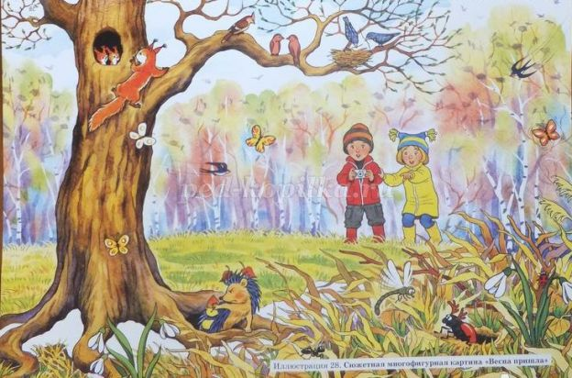
Задание 4
Задача: Таня и Ваня встретились в весеннем лесу.
В: Таня, что это у тебя в руках спрятано?
Т: Весеннее чудо. Отгадай, что это?
В: Этой информации мало.
Т: Они появляются самыми первыми.
В: Этой информации мало. Это могут быть птицы или цветы.
Т: Они имеют запах и нежные лепестки. Это что?
В: У тебя их много. Пять ………(продолжи)
Напиши маленький рассказ от имени этого предмета. Начать можешь так: «Здравствуйте, меня зовут…»
Если не можешь догадаться, то тебе поможет ссылка:
https://www.google.com/search?safe=active&sxsrf=ALeKk00II9_Y-7851PV5DgYHcY7xh0tFMA:1598176936605&source=univ&tbm=isch&q=%D0%B4%D0%B5%D1%82%D0%B8+%D0%B2+%D0%B2%D0%B5%D1%81%D0%B5%D0%BD%D0%BD%D0%B5%D0%BC+%D0%BB%D0%B5%D1%81%D1%83+%D0%BA%D0%B0%D1%80%D1%82%D0%B8%D0%BD%D0%BA%D0%B0&sa=X&ved=2ahUKEwiip-CEibHrAhVhkIsKHUdODfwQsAR6BAgKEAE&biw=1366&bih=625#imgrc=HuGr4CBAfnLqMM
Работа с текстовой задачей, перевод текста на язык формул, цифр, символов и т.д
За выполненное задание получаете букву Р.
КАКОЕ СЛОВО У ВАС ПОЛУЧИЛОСЬ?

Slide 12
Задание 5.
Весна в самом разгаре. Закончится карантин. Скажи, пожалуйста, где в г. Пермь ты можешь познакомиться с другими видами птиц? Конечно, это зоопарк. Я приглашаю тебя в Пермский зоопарк. http://www.zoo.perm.ru/
Задача: Познакомьтесь с картой зоопарка и найдите, где живут мелкие лесные птицы. Зайдите в раздел «Посетители» , далее выберите вкладку «Экспозиции зоопарка».
Найдите ответ: Как зазывается место, где вы можете насладиться птичьим пением и сформулируйте проблему, о которой рассказали работники зоопарка в этом месте.
Работа со сплошным текстом, описание ситуации с привлечением дополнительных ресурсов

Slide 13
Рефлексия
Ребята, вы выполнили все задания квеста. Молодцы! Отправьте мне смайлик: весёлый- справился и было интересно, было трудно – грустный смайлик. Смайлики можно скачать по ссылке. https://www.iphones.ru/iNotes/all-about-emoji-ios-10

Slide 14
Подведение итогов.
В назначенный день и время проводится подведение итогов (награждения, оценивание, итоги, призы и т.д.)

